Slide 1
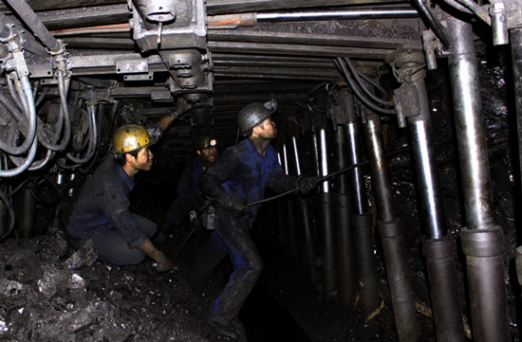
Trong lúc khai thác than dưới lòng đất, hầm mỏ chẳng may bị sập và che mất lối ra.
Các em hãy giúp những người thợ mỏ tìm được đường ra bằng cách trả lời đúng các câu hỏi.

Slide 2
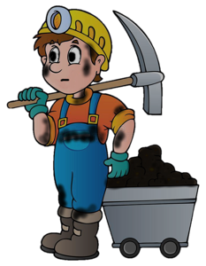
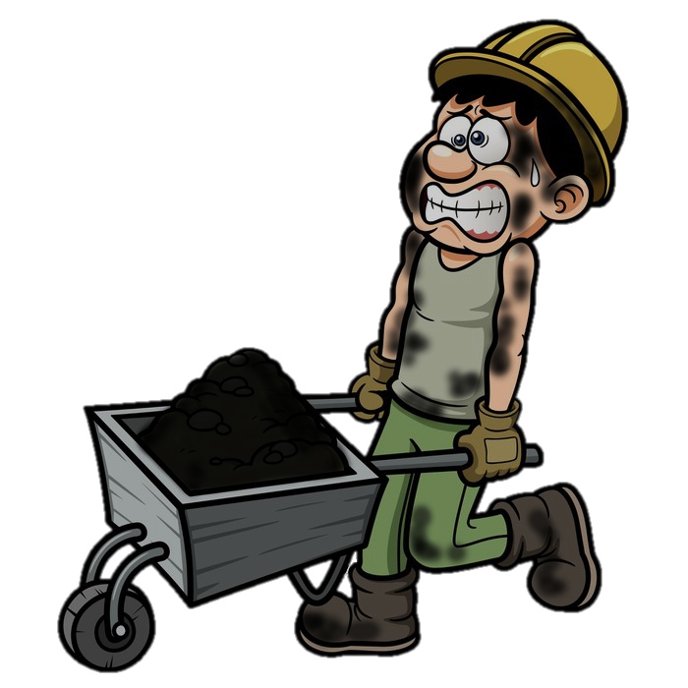
GIẢI CỨU
THỢ MỎ

Slide 3
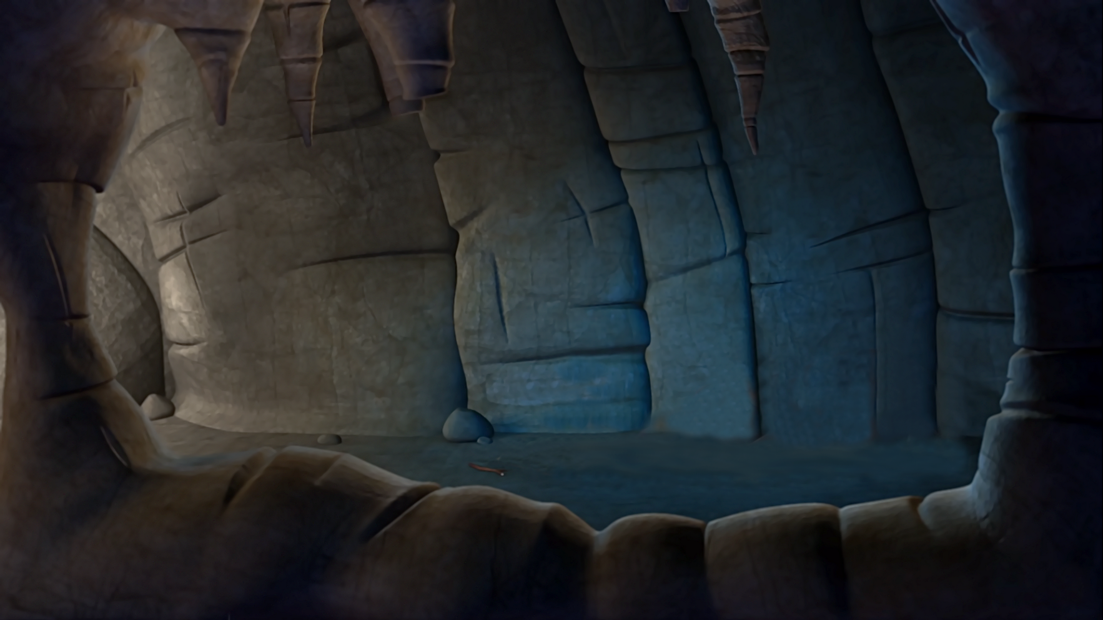
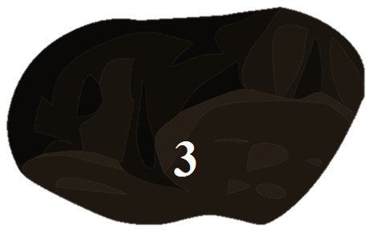
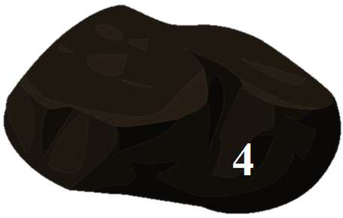
Cảm ơn các bạn đã giúp chúng tôi!

Slide 4
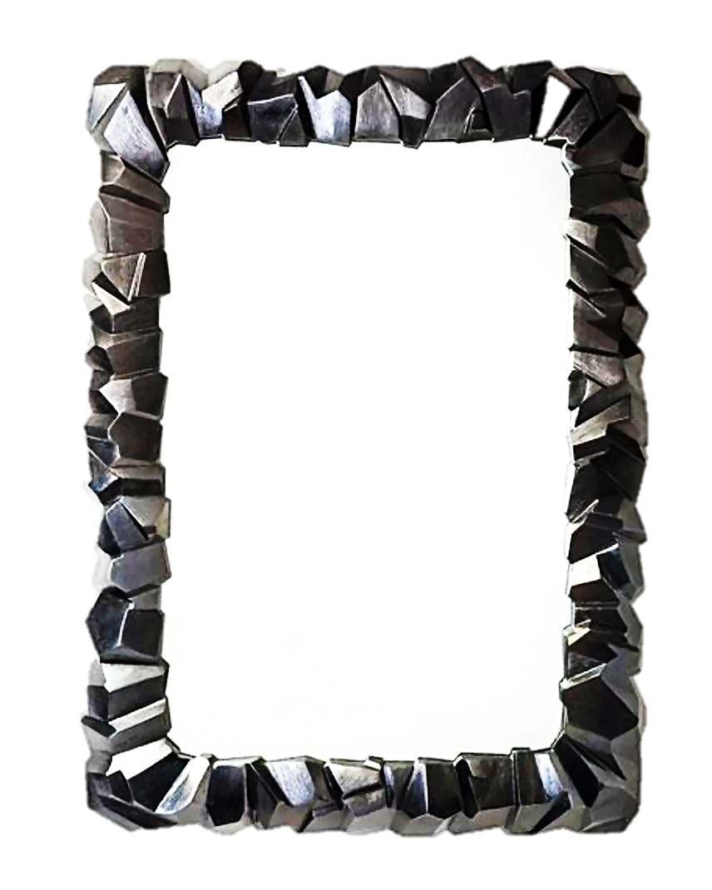
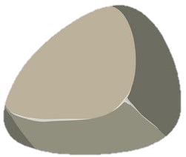
Thầy cô điền câu hỏi ở đây
Thầy cô điền câu trả lời ở đây

Slide 5
Thầy cô điền câu hỏi ở đây
Thầy cô điền câu trả lời ở đây

Slide 6
Thầy cô điền câu hỏi ở đây
Thầy cô điền câu trả lời ở đây

Slide 7
Thầy cô điền câu hỏi ở đây
Thầy cô điền câu trả lời ở đây

Slide 8
Thầy cô điền câu hỏi ở đây
Thầy cô điền câu trả lời ở đây

Slide 9
Thầy cô điền câu hỏi ở đây
Thầy cô điền câu trả lời ở đây

